Slide 1
ICPC杂题选讲

Slide 2
CCPC Hangzhou G
有一个n*m的棋盘，由#和*组成，每次可以在底部消除形如
. .
.. 和 .. (可以为空)
这样两种的图案。
消除之后上面的方块会掉下来。
问最少的次数讲所有的*都消完。
n,m<=2000

Slide 3
Solution
注意到只和每列*的最高位置有关。
从左到右考虑，dp[i][j]表示第i列消除了j个的最小步数。
考虑第i列和第i+1列，假设还需消除k个。
枚举使用了x次第一个操作，y次第二个操作，要求2x+y>=k。
将结果加上x+y后转移到dp[i+1][x+2y]。
时间复杂度为O(n^4)显然无法通过。

Slide 4
Solution
定义dp2[i][j]表示第i个还剩不超过j个的最小消除步数。
于是会将dp2[i][p]+(p+q)/3转移到dp[i+1][q]，并且要求p/2<=q<=2p。
将下标按模3分类，使用单调队列解决。
时间复杂度O(nm)

Slide 5
CCPC Hangzhou I
有n-1个限制，为x(i)*x(i+1)>=a(i)，这里要求x(i)都是正实数。
要求最小化x(i)的和。
n<=2000

Slide 6
Solution
我们观察最优解，一定是若干段，每段长度都大于等于2，并且每段内部的限制都取到等号。
并且这些段取到等号一定要是极小的。
假设x1*x2=4,x2*x3=6，那么有x2=4/x1,x3=1.5x1。
所以这三个数加起来为2.5x1+4/x1，可以使用均值不等式求出极小值，和去到极小值的时候各个位置的值。
于是可以dp, dp[i][j]表示最后一段为j到i，因为我们强制限制这个位置上全都取等号，所以就知道了x(j)和x(i)的取值。
转移到dp[i+1][k]的时候，我们也知道x(i+1)的取值，所以只要要求x(i)*x(i+1)>=a(i)即可。
按x(i)和a(i)/x(i+1)排序之后转移。
时间复杂度O(n^2log n)

Slide 7
CCPC Hangzhou J
记f(k)表示k的素因子个数，g(k)=2^f(k)。
求g(1)+…+g(n)。
n<=10^12

Slide 8
Solution
注意g(k)的组合意义为满足(i,j)=1且ij=k的对数。
所以变成求(i,j)=1且ij<=n的对数。
枚举d，变成mu(d)*h(n/d^2)，其中h(k)表示ij<=k的对数。
通过简单的计算可以知道时间复杂度为O(sqrt(n)log n)

Slide 9
ICPC Shenyang F
给你两个三维旋转变换A, B，求单位球上的点p，在两个变换之后，距离最远。
求出这个最远的距离。
旋转以矩阵的形式给出。

Slide 10
Solution
一般的，我们称max(|Ax|)当|x|=1的时候为A的范数，记作||A||。
对于一般矩阵，max(|Ax|^2)=max(x^TA^TAx)，这个时候就变成了A^TA的最大特征值。
求一个矩阵的最大特征值，可以使用迭代法或者求出特征多项式后解方程解决。
注意这个题目中，两个我们要max|Ax-Bx|，首先变为max|A(x-A^(-1)Bx)|，可以将A提出，因为旋转变换之后模长不变，A^(-1)B为两个旋转变换的复合，所以仍为旋转变换。
记作C。

Slide 11

Solution
对于一个3D旋转，我们一定能找到一条轴，然后旋转按这条轴不动，沿着赤道做角度为t的旋转。
这个时候的旋转矩阵可以写成
1 0 0
0 cos(t) sin(t)
0 –sin(t) cos(t)
因为矩阵相似变换下trace不变，所以trace(C)=1+2cos(t)，求出t之后可以很轻松得到最远的位移，也就是2sin(t/2)。

Slide 12
ICPC Shenyang J
有一个n个点n条边的连通图，要求支持两种操作。
将距离x不超过k的点权值都加上d。
询问离x距离不超过k的点的点权和。
n<=10^5, k<=2

Slide 13
Solution
首先考虑如何解决树上的情况。
一个粗暴的方法是按层建线段树，或者说是bfs序。
然后修改的一定是不超过5层里面的连续的段，可以在线段树上直接修改。
对于环+外向树，把环抠出来之后按树的方法做。
对于k大的情况，看上去可以在用树分治做。

Slide 14
ICPC Shenyang K
p为一个素数，记r(h,k)=2^(sin(2πhk/p)^3)。
给定一个序列(a0,a1,…,a(p-1))
求b(k)=sum a(h)∗r(h,k)
p<=1e5+3

Slide 15
Solution
首先注意到r(h,k)=2^(sin(2πhk/p)^3)这个函数，只和hk模p的余数有关。
所以可以看成定义在0…p-1上的序列，r(h,k)=c(hk)，下标按模p取余。
求和看做b(k)=sum a(h)∗c(hk)。
因为p为素数，可以找到p的原根，特判0，然后将所有的数字取对数，可以得到b(k’)=sum a(h’)*c(h’+k’)，使用FFT解决。

Slide 16
ICPC Shenyang L
有一个8*8的棋盘，Alice和Bob在上面玩游戏，一开始棋盘有初始状态(上面某些格子已经被Alice或者Bob占据)。
然后两个人首先掷硬币，决定谁先操作，然后在剩下的空余方块里面随机选择一个占据。
当Alice占据的格子从上到下连通了，Alice获胜，当Bob占据的格子从左到右连通了，Bob获胜，否则平局。
给定初始状态，问Alice和Bob的胜率。

Slide 17
Solution
因为Alice获胜之后Bob接着进行游戏也不会获胜，所以可以令游戏玩到玩完为止。
然后注意到，按照他们的玩法，每个格子都是以1/2的概率给Alice和Bob，并且所有格子都是独立的。
所以当成每个格子以1/2的概率给Alice和Bob，问能否连通。
因为Alice连通了Bob不可能连通，所以做Alice的时候，只要从上往下连通性状压dp，做Bob的时候从左往右即可。

Slide 18
CCPC Hefei B
有n个球，一开始全都为白色，可以随机选择一个区间染黑(共n^2个，如果选到的起点和终点相同，那么为全部染黑)。
当黑球的个数到达m或以上的时候，停止染色。
问期望步数。
n<=40。

Slide 19
Solution
套路题，首先考虑链怎么做，且全部染色怎么做。
注意E=sum(t>=0) f_t，即t时刻没有完成的概率。
枚举一个子集S，那么对答案的贡献为p(S)^t*(-1)^(n+1-|S|)，p(S)表示每次都选在这个S子集里，然后t次方为t时刻之后的概率。
整体的贡献为(-1)^(n+1-|S|)/(1-p(S))，注意到这里p(S)只和这个集合能包括多少个区间有关。
所以转化成求奇偶性为|S|,包含了t个区间的子集个数，这个可以直接dp。

Slide 20
Solution
回到原题，首先这个链的dp变成了环的dp，我们只需要枚举一下包含1的线段长度即可，注意特判全集。
然后上面说的终止的条件变成了到m个，所以我们要求的概率为集合大小小于m。
考虑一个集合S，那么它的概率为sum(S’ in S) prob(S’)*(-1)^(|S|-|S’|)。
固定S’，那么系数为sum (i=|S’|…m-1) (-1)^(i-|S’|) C(n-|S’|, i-|S’|)，开始只和|S’|的大小有关和S’包含的区间个数有关。
所以只要这么做就可以了。
注意要高精度。

Slide 21
ICPC Qingdao H
有一个n*m的点阵，有些点已经有了已知的度数，而有些点没有。
你要将没有度数的点赋值(度数)，然后你可以给相邻的点之间连边(没有重边)，使得连边方式与度数相符合，记这样的方案数为P。
你要对所有的赋值方法的P^2求和。
n<=66,m<=6。

Slide 22
Solution
考虑平方的经典套路。
原来问题为对(度数序列,合法方案)计数，改成平方之后变成(度数序列, 合法方案1, 合法方案2)的计数。
原问题为直接插头dp，沿着轮廓线转移，我们还需要保留一种当前轮廓线上的方案即可。
碰到一个未知的格子，枚举这个格子度数，然后更新轮廓线。因为轮廓线上为有或没有边，所以状态为O(2^m)。
在新的问题中，我们要维护保留两个方案，然后在枚举完这个格子的度数之后，再分别枚举两个方案的连边方式。

Slide 23
ICPC Qingdao I
有一个n个村庄，每个点有个权值ai和bi。
你要在这里面选一些不同的村庄，从一个村庄出发，按你指定的顺序经过一些村庄，然后回到原始村庄。
从i走到j的得分为(ai-aj)*bi*bj/ai/aj。
你要选择一个方案使得得分总和最大。
n<=100000

Slide 24
Solution
套路题。首先观察这个和式，将其化简为bibj/aj-bibj/ai。
也就是可以看成(bi,bi/ai)这样向量的叉积。
回顾一下几何意义，这个也就是选择若干个点，使得它们连接起来的多边形面积最大。
于是只要求这些点的凸包，然后求出面积乘2即可。

Slide 25
ICPC Qingdao J
给你一个图，你可以执行删边或者加边这样的操作，然后将这个图变成若干个团，问最小的步数。
如果答案超过10，输出-1。
n<=100

Slide 26
Solution
比较有趣的题。
首先考虑一下如何判断一个图是否存在一个大小为k的点覆盖集。
首先我们任选未被覆盖的一条边，那么这条边的某个端点一定会被选到点覆盖集中，于是我们枚举选哪个端点。
这样重复k步之后，如果有大小不超过k的覆盖集，就一定会被选到。
所以时间复杂度是O(2^k n)的。

Slide 27
Solution
回到原题，考虑每个三元组，不能存在两条边(也就是要满足传递性)。
所以对于任意的有两条边的三元组，考虑加上剩下的边，或者删除其中的某条边。
枚举k步就能得到一个合法的方案，修改一条边只会让O(n)个三元组受到影响，所以只需要维护一下被影响的三元组即可。
时间复杂度O(3^k n)。

Slide 28
ICPC Qingdao L
有一个数字生成器和若干个监视器。
每个时刻有两个事件，生成一个数或者添加一个监视器。
一个监视器为l, r, c，当后面的生成的数字在l和r之间时，监视器的数值会减小1。
当一个监视器减为0的时候，它就会停止工作。
现在每生成一个数，请汇报当前停止工作的监视器，要求在线。
n,m<=2*10^5

Slide 29
Solution
你要在线的维护这些监视器。
想像把监视器看成二维平面上的点，每个点有一个计数器。
生成一个数字，相当于把一个矩形区域的数值减小1。
处理一个监视器变成0然后报告，只要求出全局最小值，然后如果是0，将其汇报并且改成inf。
这些操作都可以使用KD Tree解决，插入一个点，区间减，和全局最小值。
对于区间减，KD Tree只需要打标记即可。
对于插入一个点，可以使用替罪羊树的方式维护。
时间复杂度O(nsqrt(n))。

Slide 30
ICPC Hongkong A
给你一个n个点的无向连通图，每个点被染了k个颜色中的一种。
你可以对其进行一些修改，假设i时刻的颜色为c(v,i)，那么i+1时刻的颜色c(v,i+1)可以为C(v,i)或者c(u,i)，其中u,v之间有边相连。
给你初态和终止状态，问你有没有方法在20000步内从初态变成终态。
n<=100

Slide 31
Solution
首先特判一些显然不可行的case，比如一种颜色只在终态中存在。
接下来首先考虑一个特殊的问题就是如果初态和终态都是0到n-1的排列如何构造。
考虑图中一个生成树，因为如果图连通就有解，那么只要考虑生成树就行了。
我们观察发现可以每一步交换两个点的颜色，所以每次可以选一个终态中的叶子，找到在当前状态中的点，沿路径换到对应的位置，然后再删去即可，至多花5050步。
所以需要一开始需要把两个状态中的颜色个数改成一样。
可以任选初态中一对多余的和缺少的点，把这两个点挪到一起，然后把多余的修改地和缺少的一样。
每做一次对数就会减1，至多50对，所以至多5000步。

Slide 32
ICPC Hongkong G
你要搭一个一共n列的脚手架，第i列放Hi根竹子。
你每次只能搬m根竹子上脚手架，并且只能在脚手架左右和向上移动。同时如果左边右边和上面没有竹子，也可以放一根竹子在那里。
问最少需要多少次搬完。
n<=100000

Slide 33
Solution
考虑这个过程的逆过程，拆竹子。
首先对这个东西建出一棵笛卡尔树，然后你可以想象成有很多人一起从叶子开始拆竹子，每次拆完一个节点都只能往根走。
于是问题就变成了简单的树形dp，dp(u)表示拆完子树u需要多少人，并且很显然地可以求出还剩多少可以拆。
然后使用树形dp解决即可。

Slide 34
ICPC Hongkong H
有一个n个点m条边的图。
记一个割(S,T)的slimness为跨在S和T之间边的边权最大值除以S和T的两个集合小的一个的大小。
找到一个slimness最小的割，输出slimness。
n<=14000,m<=30000
时限5s

Slide 35
Solution
从大到小枚举边权，将比当前边权大的边合并。于是问题转化成了有若干个集合，你要凑出S和T，使得S和T尽量均匀，变成了一个带增加和删除物品的背包问题。
有两种解决方法，第一是改成求方案数，或者说维护多项式(1+x^i)，这个是可以支持删除的，对一个大素数取模即可，时间复杂度为O(nm)。
第二种方法对时间建线段树，求出每个物品加入和消失的时间，这样就只有加入操作，可以使用bitset优化，时间复杂度为O(nm log n/w)。

Slide 36
ICPC Hongkong I
有一个n*m的网格图，构造一条哈密尔顿回路使得相邻的两个点的距离为2或者3，如果无解输出无解。
n,m<=200

Slide 37
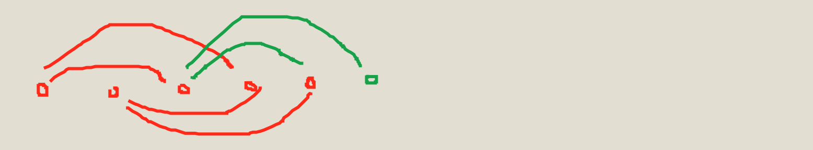
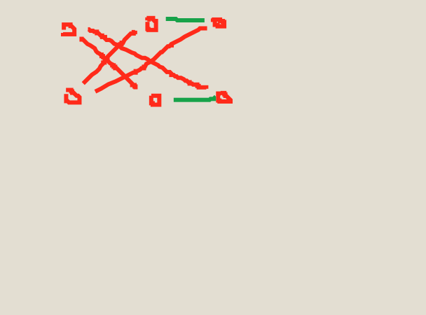
Solution
不妨设n<=m。
首先考虑n=1的情况，容易发现前5个点必须连成红边所示的情况，如果连了3-5，那么形成了大小为5的环，否则可以等价成5-6之间有边。
右边m-4到m也是同理，等价成m-5到m-4之间有边。所以当m<10且m不等于5的时候是无解的。
否则只要在5-7之间连边，等价成为了6-7，依次类推，就能构出m>=10的解。
接着考虑n=2的情况，m=2显然是无解的。
m>=3的时候可以将这样的红边等价为绿边，然后接着就行构造。

Slide 38
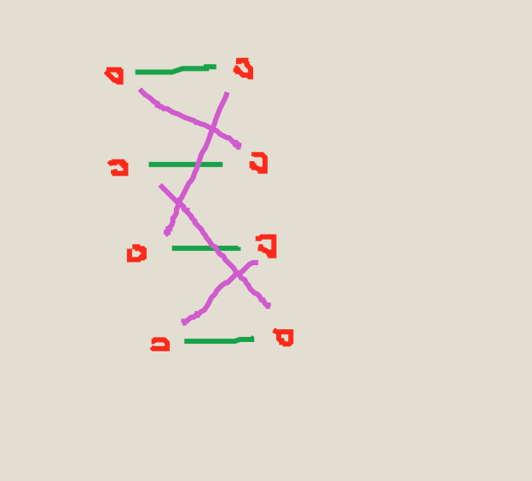
Solution
接着如果m>=6，那么我们把每一行都按n=1的开头连，就等价成为了有一堆连着(i,m-1),(i,m)的边，把这些点按这个方式串起来即可。
如果有一维是4，那么只要把每两行按n=2的开头连，这个只需要另一维不小于3即可。
现在只剩(3,3), (3,5), (5,5)的情况。
可以手工构造或者搜索打表解决。

Slide 39
ICPC Beijing A
有一个n*m的01矩阵，满足val(i,j) xor val(i-1,j) xor val(i+1,j) xor val(i,j-1) xor val(i,j+1)=0。
如果坐标不在范围内那么val为0。
有若干个询问，求字典序第k大的矩阵(x,y)位置的值，如果k找过矩阵大小输出?
n,m,Q<=800, k<=2^800。

Slide 40
Solution
首先注意到确定了第一行就能确定整个矩阵，并且根据最后一行的限制能够列出方程。
使用高斯消元能得到一组第一行的基。
然后字典序第k大，只要从高位到低位选择即可。
时间复杂度O(n^3/w)。

Slide 41
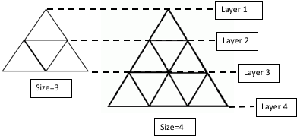
ICPC Beijing G
有一个n层的图形，每个点上有数字。每次可以选择小的上三角旋转。
现在告诉了你初态和终态，请构造一种方案或者说明无解。
数字可能有重复。
n<=100

Slide 42
Solution
首先假设数字没有重复，也就是知道了每个位置该填什么。
然后考虑一下人手怎么玩，就是将第一列的数码一个一个归位，然后转化成n-1的情况。
最后如果只剩下2，那么只有其中3种是可以解的，否则是无解的。
这个过程可以使用写成模拟。
发现所有的置换都是偶置换，所以一开始如果是奇置换，那么必然无解。
于是首先看初态和终态的数字集合是否相同，如果不同肯定无解。
然后如果初态里面的数字两两不同，那么知道了对应关系，看是否为偶置换，否则也无解。
否则先任意匹配，如果匹配完是奇置换，交换其中某两个，变成偶置换。

Slide 43
ICPC Beijing J
有一个长度为n的声音序列，有k个模式，每个模式的长度为m。
你要在这个声音序列里找到l段不交的长度为m的子序列，使得与模式的差异值的和最小。
两个序列的差异值为对应项的差的平方和。
n<=1e5, m<=3e4, k<=5, l*m<=n

Slide 44
Solution
首先最直接的dp(i,j)表示选到前i个，然后匹配了j段的最小差异值。
我们只要求出每个位置的最小差异值就可以转移，每个位置的最小差异值可以写成卷积的形式，然后用FFT解决。
这样的时间复杂度为O(nl+n log n)。
考虑经典套路，假设选择一段会附加额外w的权值，随着w的增加，选的段数也会减少。
于是还要二分这个权值即可，时间复杂度为O(n log n)。

Slide 45
CCPC Final D
有一个社交网络，朋友关系都是双向的，并且一个人自身也看作是自己的朋友。
每个人都有一个能力值，能力值两两不同。每个人都有一个排行榜，表示他朋友间能力值的排名。
你有n个朋友，你知道他们之间的排名，同时你也知道每个人在多少个排行榜上是第一。
你还知道m对关系表示某两个你的朋友也是朋友，但你不知道所有的关系。
请问这个社交网络中至少有多少个陌生人你不认识，并且他们的排行榜上第一是你的朋友。
n,m<=1e5，数据保证合法。

Slide 46
Solution
对当前的网络求出每个人在多少个排行榜里面是第一。
会发现某些人的第一会多于实际的第一，而某些人的第一却不够。
将剩下的边分成三类，首先是大佬，大佬的能力值很高，一些人如果第一多了，可以找大佬给他们减一减。
其次是菜鸡，菜鸡是为了给第一不够的刷第一。还有的是朋友之间互相连边。
我们要最小化的是菜鸡的个数。
我们考虑朋友之间互相连边的作用，记c(i)为第i个人的第一的个数。
朋友之间连边能使c(i)减去一，c(i-1)加上一。
于是可以从后往前推一遍，如果最后多了，没有关系，剩下的不够的必须需要菜鸡去补。

Slide 47
ICPC China Final I
你有m种面值的硬币，分别为c(1),…,c(m)，每种有无限张。
你去摘n个樱桃，每个樱桃都有p的概率摘下来。
你要要用你的硬币把你摘了的樱桃给买下来，每个樱桃需要1元钱，但是不能找钱。
问最好的情况下你期望要多花多少钱。
答案对10^9+7取模。
n<=1e9, m<=100, ci<=1e4, 且若i≠j，有ci*cj<=1e4。

Slide 48
Solution
首先樱桃的分布就是个简单的二项分布，摘k个樱桃的概率为C(n,k) p^k (1-p)^(n-k)。
首先考虑如果只有一种硬币c，那么只和樱桃个数模c有关。
但是发现没有c次单位根，所以改为(px+(1-p))^n对(x^c-1)取模。
使用倍增加FFT，可以在O(c log c log n)的时间复杂度内解决。
接下来要处理有多个面值的情况。
首先假设只有一个值，让你计算需要多付多少钱。
经典问题，按模c的剩余系分类，然后跑个最短路。
由于题目限制，当钱数大于1e4的时候会模c相同的时候花的前都是相同的。
于是按上面的方法做，对1e4以下的暴力求一下误差即可。

Slide 49
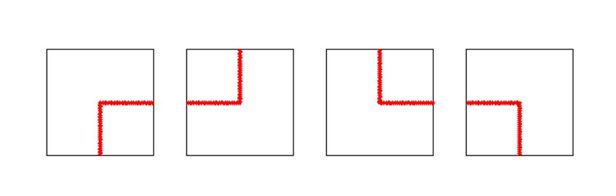
ICPC China Final J
有一个n*m的网格，每个网格可以空着或者连两根水管。水管必须是下面4种中的一种。
这些水管必须连成若干个环，并且有些格子强制要求放水管。
每连一条水管就会获得有个或正或负的收益。
求最大的收益。
n,m<=30

Slide 50
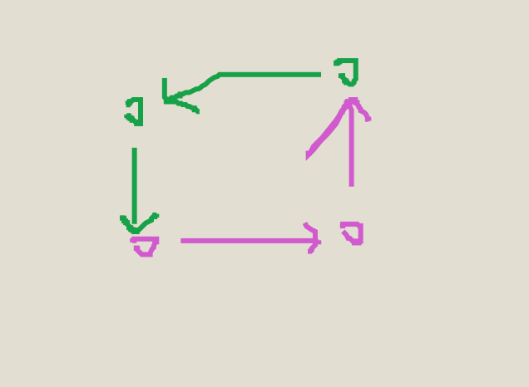
Solution
容易发现应该用费用流解决，接下来考虑如何建模。
首先这四个模式表示如果连了必须一直一横。可以将每个点拆成横的和竖的，并且在这两个点之间连一条边，表示选或者不选。
为了能流，给这个格子黑白染色，黑格横向竖连，白的竖向横连。
然后横的和竖的给对应的点连边，并且边权为对应的费用。
碰到必须要选的格子，只需要给边权设一个下界。
然后跑最大费用循环流。

Slide 51
ICPC China Final K
xOy平面上有n个点，你可以在(x,y,z)向下发射一个角度为a的圆锥，为最多能覆盖多少个点。
n<=1000

Slide 52
Solution
首先一个圆锥在平面上的截面是个椭圆，不好处理。
首先把发射点放到圆心，然后将这些点投影到单位球面上。
会发现，圆锥在一个球面上的投影是一个固定大小的圆。
接着考虑平面上一个半径为R的圆最多能覆盖多少个点。
可以每个点往外扩R的大小，然后看被覆盖次数最多的位置，可以枚举一个圆，然后考虑剩下的圆在这个圆上切的弧，使用扫描线解决即可。
在球面上还是可以这么解决，但是需要一些3D计算几何的工具。
时间复杂度O(n^2 log n)。

Slide 53
CERC D
你有6*6的根柱子，一开始在(0,0)位置放了n个圆盘，圆盘半径两两不同。
你每次可以在(i, j)位置顶部拿k个圆盘，然后整体移到(i+1, j)或者(i, j+1)位置的顶端。
问能不能最后全部移到(5,5)，并且半径从底往上依次增大。
n<=40000

Slide 54
Solution
比较有趣的题。
首先考虑假设i*j的矩形能排f(i,j)个数，我们脑补一下如何用n*m的矩形排序。
首先将前f(n-1,m)个数放到(n-1,m)，接着将接下来f(n,m-1)个数放到(n,m-1)，以此类推。
然后这些柱子上分别堆着排完序数，将他们从小到大依次合并。
所以f(n,m)>=sum {1<=i<=n, 1<=j<=m, (i,j)≠(n,m)} f(i,j)。
通过计算我们发现这个东西只有2w+
然后我们注意到f(1,2)可以手工暴力解决，f(1,2)可以是2，而上面的算出来为1。
经过这样的改动到4w了。

Slide 55
CERC E
给定n,k，生成k组解(ai,bi,ci)，要求这些数两两不同，且满足方程
a^2 + b^2 + c^2 = k (ab + bc + ca) + 1
n,k<=1000, k>=2，要求构造的解不超过10^100。

Slide 56
Solution
高中数学联赛题。
将方程整理为a^2 - (kb+kc) a +b^2 + c^2 – kbc -1=0
有韦达定理可得如果(a,b,c)为解，那么(k(b+c)-a,b,c)也为方程的解。
然后bfs即可。

